Slide 1
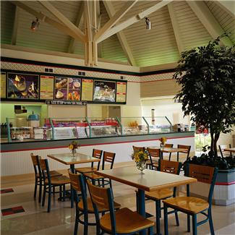
Let’s go to a restaurant
Vamos a un restaurante

Slide 2
The man
El hombre

Slide 3
The woman
La mujer

Slide 4
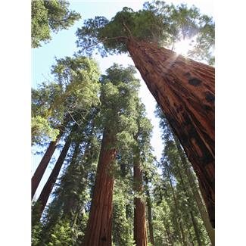
tall
alto

Slide 5
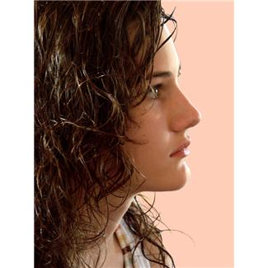
Brown hair
El pelo castaño

Slide 6
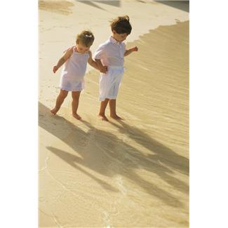
short
bajo

Slide 7
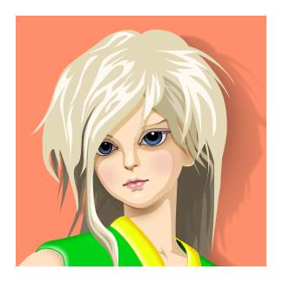
Blonde hair
El pelo rubio

Slide 8
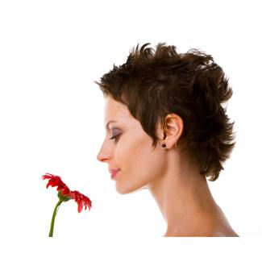
Short hair
El pelo corto

Slide 9
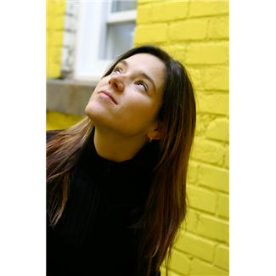
Long hair
El pelo largo

Slide 10
Red hair
Pelirroja

Slide 11
Black hair
El pelo negro

Slide 12
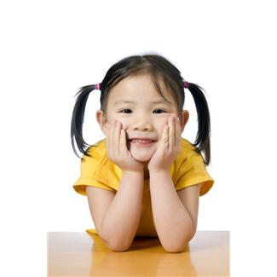
young
joven

Slide 13
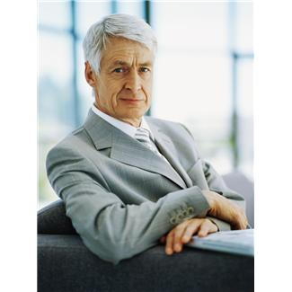
Grey hair
El pelo canoso

Slide 14
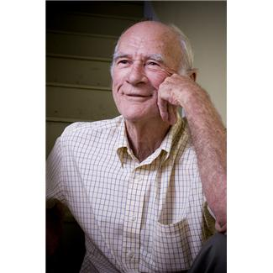
old
viejo

Slide 15
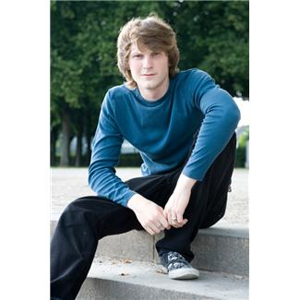
The young man
El joven

Slide 16
handsome
guapo

Slide 17
The young woman
La joven

Slide 18
others
otras

Slide 19
The menu
El menú

Slide 20
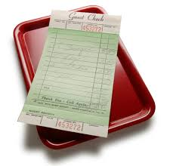
The bill
La cuenta

Slide 21
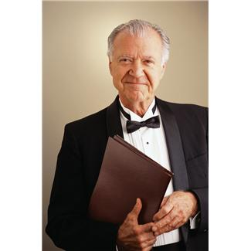
The waiter
El camarero

Slide 22
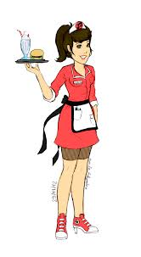
The waitress
La camarera

Slide 23
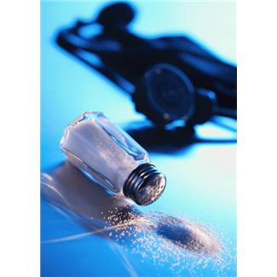
The salt
La sal

Slide 24
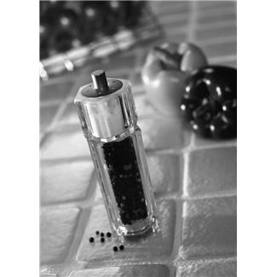
The pepper
La pimienta

Slide 25
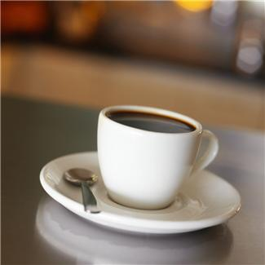
The cup
La taza

Slide 26
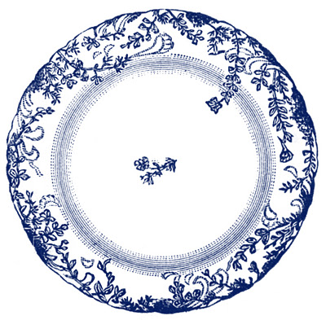
The plate
El plato

Slide 27
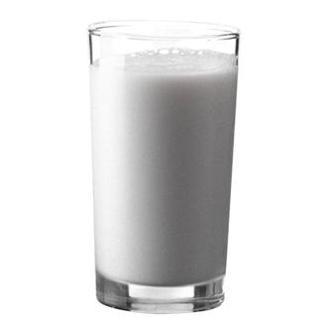
The glass
El vaso

Slide 28
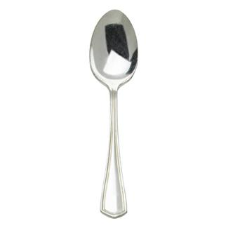
The spoon
La cuchara

Slide 29
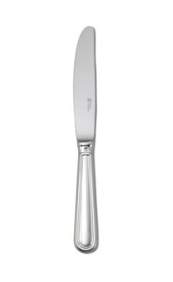
The knife
El cuchillo

Slide 30
The napkin
La servilleta

Slide 31
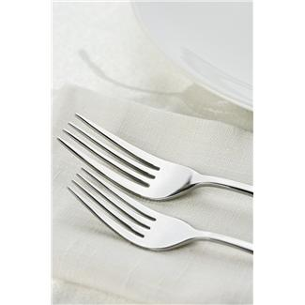
The fork
El tenedor

Slide 32
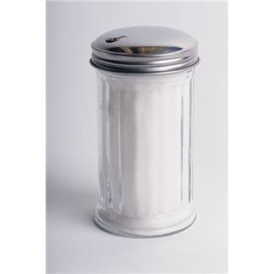
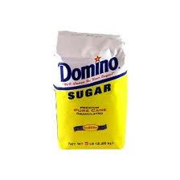
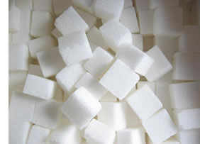
The sugar
El azúcar

Slide 33
He, She, You come(s)
Él, Ella, Ud. viene

Slide 34
They, You come
Ellos, Ellas, Uds. vienen

